Slide 1
Функції консульських установ
Консульські привілеї та імунітети

Slide 2
Українські громадяни, що тимчасово чи постійно проживають за кордоном
Росія – 2 млн громадян
Польща – 464 тис.
США – 400 тис.
Італія – 240 тис.
Ізраїль – 220 тис.
Чехія – 145 тис.
ФРН – 140 тис.
Іспанія – 106 тис.
Канада – 80 тис.
Литва – 64 тис.

Slide 3
здобутки консульської служби України в 2019 р.
Повернення недоотриманої платні нашими заробітчанами (153 громадянам на суму 1.4 млн дол. США)
Відвідано 2 тис. громадян, ув’язнених за кордоном
Звільнено з-під варти за сприяння консульських посадових осіб 901 громадянина України
Звільнено та повернуто в Україну 91 українського моряка

Slide 4
Правова база
„Положення про Міністерство закордонних справ” (затверджене Указом Президента від 6.04.2011 р.)
Консульський статут (2.04.1994 р.)
Віденська конвенція 1963 р.
Двосторонні консульські конвенції України (21)

Slide 5
Загальні функції консула
слідкує, щоб дотримувалися права громадян згідно з законодавством держави перебування та міжнародними угодами
представляє без окремого доручення громадян України в установах держави перебування
приймає звернення громадян України (письмові та усні)
здійснює облік громадян у своєму окрузі
веде військовий облік громадян України
сприяє проведенню виборів
надає допомогу членам делегацій України, депутатам, керівникам установ
інформує громадян свого округу про місцеве законодавство та звичаї

Slide 6
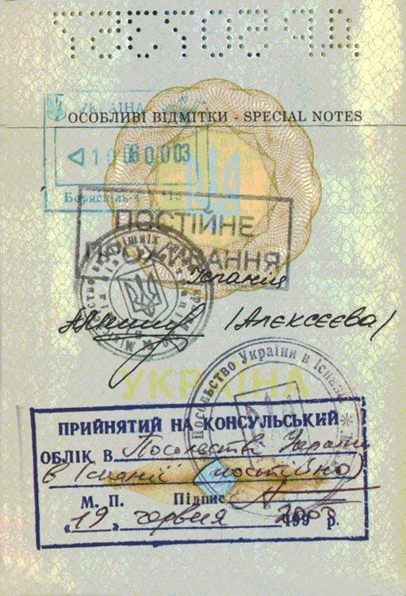
Відмітка про консульський облік

Slide 7
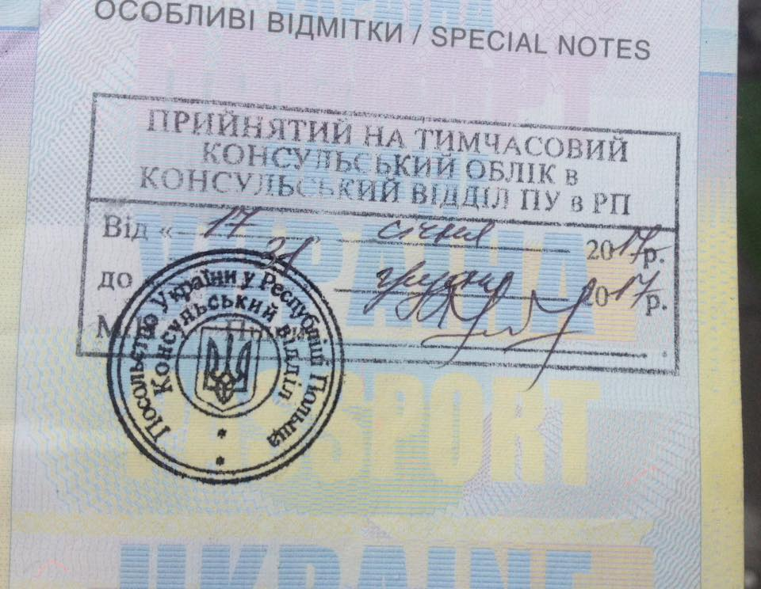

Slide 8
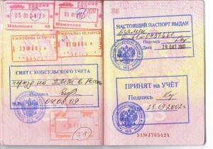

Slide 9
Функції консула щодо сімейних прав
встановлення батьківства
провадить усиновлення дітей, які є громадянами України
  Облік дітей – громадян України, усиновлених іноземцями
  Нагляд за їх правами
заходи для встановлення опіки над неповнолітніми, недієзтатними або обмеженими в дієздатності громадянами України

Slide 10
Функції щодо реєстрації актів цивільного стану
реєстрація актів цивільного стану (народження фізичної особи та її походження, шлюб, розірвання шлюбу, зміна імені, смерть)
реєстрація актів народження або смерті на морському чи повітряному судні України

Slide 11
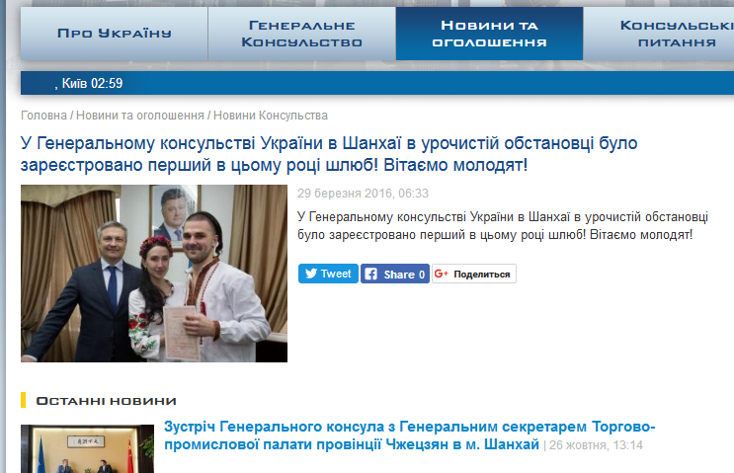

Slide 12
Функції щодо майнових прав
охорона майна після смерті громадянина України. Може продати майно, якщо воно псується або дорого зберігати
приймає спадкове майно для передачі спадкоємцям в Україні
приймає на зберігання цінні речі громадян України

Slide 13
Функції консула в разі пригод/ситуацій з громадянами
слідкує за дотриманням прав щодо заарештованих/затриманих громадян України
може/повинен на вимогу відвідувати таких громадян, перевіряти належність умов
звертається за сприянням у розшуку громадян, які пропали безвісти

Slide 14
Паспортно-візова робота
видає паспорти громадян України для виїзду за кордон
видає, погашає візи на в’їзд/виїзд/транзит

Slide 15
Функції щодо громадянства
приймає заяви з питань громадянства. Надсилає до МЗС для розгляду на Комісії з питань громадянства
приймає/скасовує рішення про оформлення набуття громадянства України
готує подання про втрату громадянства України особою, що постійно проживає в його окрузі
виконує рішення Президента з питань громадянства

Slide 16
Нотаріальні дії консула
здійснює нотаріальні дії, керуючись Законом України „Про нотаріат”, Положенням про порядок вчинення нотаріальних дій консулом (Мінюст + МЗС)
нотаріальні дії здійснюються в приміщенні установи. Можливо – за межами (ст. 4 ВК 1963 передбачає відкриття канцелярії)
не може вчиняти нотаріальні дії на своє ім’я та від свого імені, та родичів першої лінії

Slide 17
Консульська легалізація
встановлення і засвідчення справжності підпису, повноважень посадової особи, яка підписала документ чи акт або засвідчила попередній підпис на них, справжності штампа, печатки, зразки яких консул отримав офіційним шляхом від компетентних органів держави перебування
консул легалізує документи та акти, складені органами влади свого округу

Slide 18
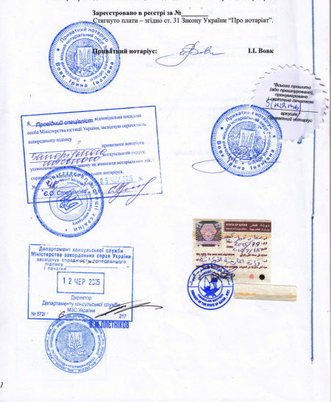
відмітки
Нотаріус
Міністерство юстиції
МЗС (ДКС)
Посольство

Slide 19


Slide 20
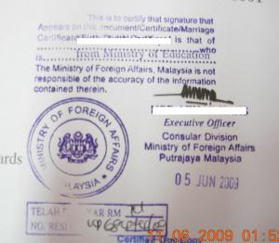

Slide 21
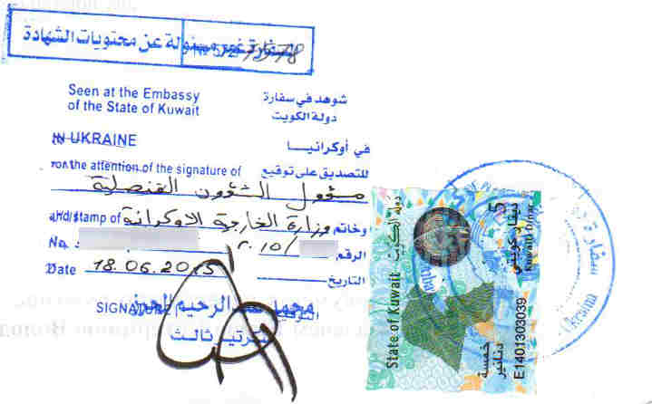

Slide 22


Slide 23
Консульська легалізація
VS
«апостиль»
22 грудня 2003 р. для України набула чинності Гаазька Конвенція, що скасовує вимогу легалізації іноземних офіційних документів 1961 р. (118 держав-учасниць)
Штамп „Апостиль” (APOSTILLE). В Україні проставляється Міністерством освіти та науки, Мінюстом та МЗС

Slide 24
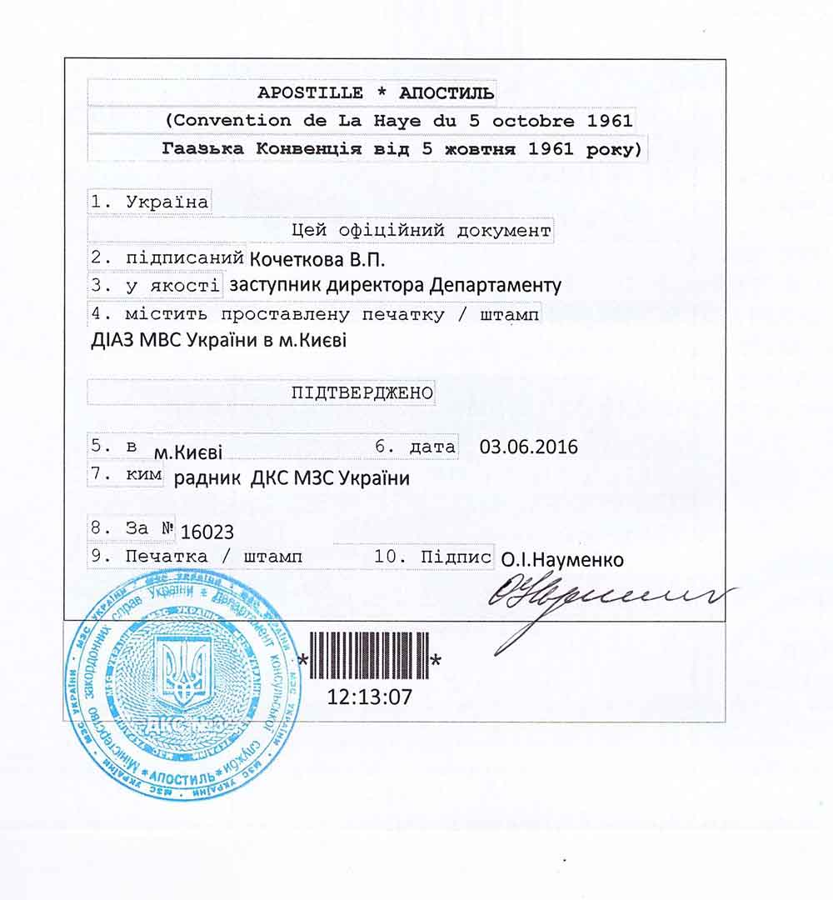

Slide 25
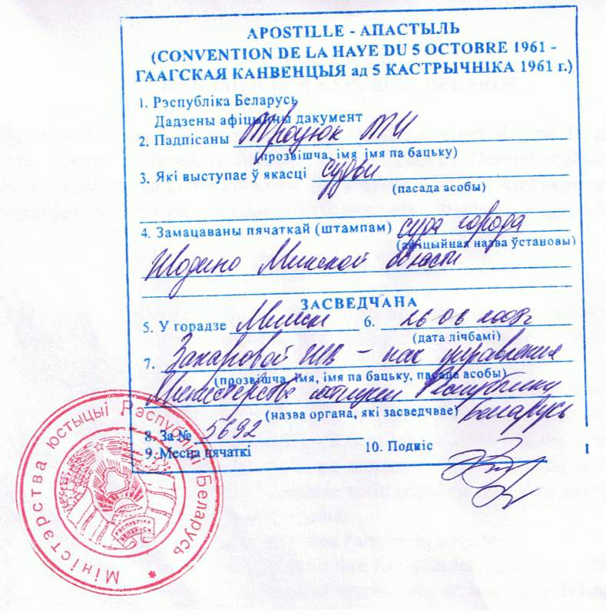

Slide 26
Консульські функції щодо суден акредитуючої держави
сприяє військовим кораблям України у портах свого округу, щодо зв’язку з берегом, відносин з місцевою владою, матеріально-технічного забезпечення кораблів
взаємодіє в цих питаннях з військовими/військово-морськими аташе
допомагає командирові корабля
слідкує за дотриманням прав та імунітетів суден у портах/водах його округу
вживає заходів при корабельній катастрофі для врятування пасажирів, екіпажу, судна та вантажу
складає акт про морський протест
допомога повітряним суднам
право відправляти громадян України, пошту, вантажі повітряними та морськими суднами України

Slide 27
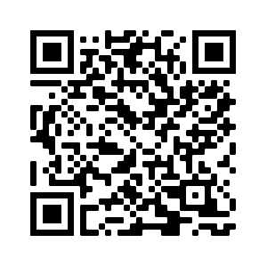
Привілеї та імунітети
Віденська конвенція про консульські зносини 1963 р.
та/або
Двосторонні консульські конвенції
Україна: 31 консульська конвенція з державами світу

Slide 28
Привілеї та імунітети
Преамбула ВК 1963 р.:
функціональна необхідність
діяльність у рамках права держави перебування
держава перебування має надати умови виконання функцій

Slide 29
Недоторканність приміщення
ВК’63:
згода глави консульської установи або особи, яка призначена главою
згода глави дипломатичного представництва
згода глави консульської установи може передбачатися у разі пожежі або іншого стихійного лиха, що вимагає невідкладних заходів.
ДВОСТОРОННІ КОНВЕНЦІЇ:
підхід ВК’63 (Україна-Італія)
підхід ВК’61 (Україна-Туреччина)

Slide 30
Недоторканість консульських посадових осіб
ВК’63 (СТ.41) ТА ДВОСТОРОННІ КОНВЕНЦІЇ:
арешт/затримання – лише на підставі постанов компетентних судових органів у разі здійснення тяжких злочинів
в інших випадках – лише на підставі чинних судових рішень

Slide 31
Інші складові привілеїв та імунітетів
Звільнення від податків
Недоторканність консульського архіву та документів
Користування символікою
Свобода пересування
Зв’язок з акредитуючою країною
Консульська валіза
Консульські кур’єри

Slide 32
Дякую за увагу!

